Slide 1

Полякова Е.В. 4 класс Русский язык
16.09.2022
Тема№2 Урок №12
Тема урока:Знаки препинания в предложениях с однородными членами
Цели: развивать умение находить новые члены в предложениях, на слух и зрительно определять, как связаны однородные члены предложения, расставлять знаки препинания в предложениях с однородными членами.

Slide 2
Словарный диктант
Как надела сто рубах,
Захрустела на зубах.

Slide 3
Словарный диктант
Красна девица
Сидит в темнице,
А коса на улице.

Slide 4
Словарный диктант
Я длинный и зеленый, вкусен я соленый,
Вкусен и сырой. Кто же я такой?

Slide 5
Словарный диктант
Неказиста, шишковатая,
А придет на стол она,
Скажут весело ребята:
"Ну, рассыпчатая, вкусна!"

Slide 6
Словарный диктант
В огороде вырастаю.
А когда я созреваю,
Варят из меня томат,
В щи кладут
И так едят.

Slide 7
Словарный диктант
На жарком солнышке подсох
И рвется из стручков …

Slide 8
Проверка
Капуста, морковь, огурец, картофель, помидор, горох.
Составьте предложение с этими словами

Slide 9
Посмотрите видео уроки перейдя по ссылке
.https://youtu.be/sRDLEJ2ei80 https://youtu.be/eKdQXY7l9Kk

Slide 10
О, О, О
1. Запятая ставится при перечислении:

Slide 11
2. Запятая ставится, если союз И
при однородных членах повторяется:
и О, и О, и О

Slide 12
3. Запятая всегда ставится перед союзами а, но.
О, а О
О, но О

Slide 13
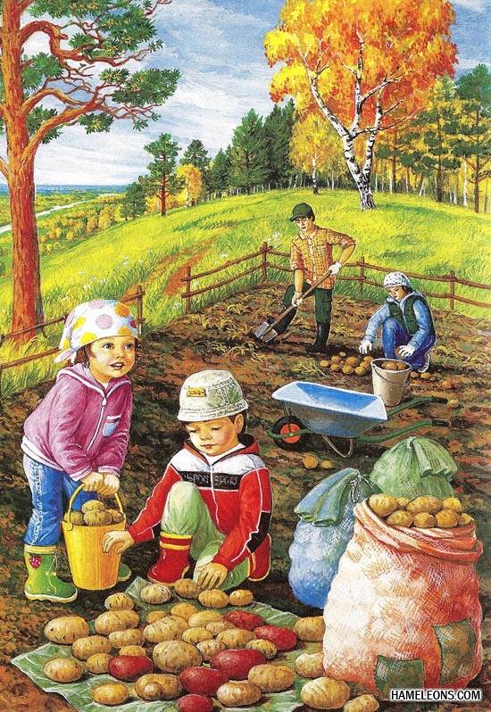
Составь предложение по картине, употребляя однородные члены предложения.

Slide 14
Запиши предложения, поставь запятые.
1. В нашем клубе часто проводят доклады лекции собрания и концерты.
2. В кружке мы и играем и поём и ставим спектакли.
3. Сосна ель и пихта стоят всегда зелёные.
4. Коля написал текст быстро но небрежно.

Slide 15
СПАСИБО
ЗА
ВНИМАНИЕ!

